Slide 1
CHỦ ĐỀ 11
ĐỘ DÀI VÀ ĐƠN VỊ ĐO ĐỘ DÀI
TIỀN VIỆT NAM
BÀI 57
THỰC HÀNH VÀ TRẢI NGHIỆM
ĐO ĐỘ DÀI

Slide 2
YÊU CẦU CẦN ĐẠT
Biết cách làm thước dây chia theo m và dm.
Biết đưa ra con số ước lượng kích thước, khoảng cách và đo lại để kiểm tra.
Phát triển năng lực ước lượng độ dài, khoảng cách theo dm và m. HS phát triển năng lực sử dụng công cụ, phương tiện học toán, năng lực giải quyết vấn đề

Slide 3
Trò chơi Ong Về Tổ
Bắt đầu

Slide 4
Mét là đơn vị đo
độ dài
tiếp theo
Đúng
Sai

Slide 5
68m - 16m =.... m
Quay về
Tiếp theo
52
53
70
61

Slide 6
16dm + 13dm = ?dm
Quay lại
Tiếp theo
29
49
92
47

Slide 8
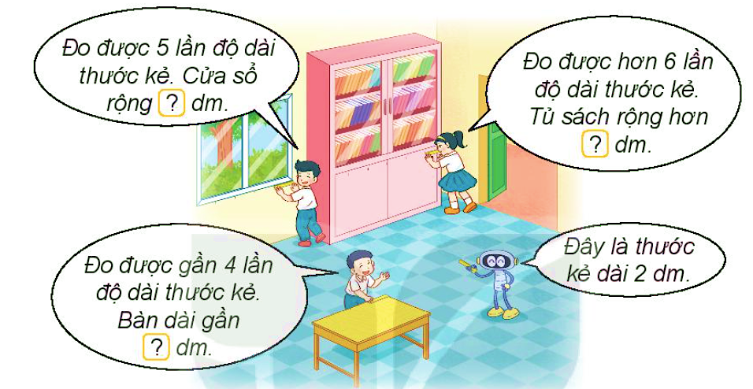
1
Số ?
Các bạn đo độ dài bằng thước kẻ 2 dm.
10
12
8
Notes:
100: 4; 200: 3; 500: 5; 1000: 2

Slide 9
b) Em hãy ước lượng độ dài của một số đồ vật theo yêu cầu rồi dùng thước kẻ đo lại. Sau đó ghi lại kết quả vào phiếu thực hành.
PHIẾU THỰC HÀNH
Yêu cầu | Ước lượng | Đo bằng thước
Đo độ dài cạnh bàn học | Khoảng dm | dm
Đo chiều cao ghế học sinh | Khoảng dm | dm
Đo bề rộng cửa sổ | Khoảng dm | dm
?
?
?
?
?
?

Slide 10
2
a) Chuẩn bị ở nhà
Tìm hiểu xem quãng đường từ nhà em đến trường dài khoảng bao nhiêu ki – lô – mét?
Mẫu: Quãng đường từ nhà Mai đến trường dài khoảng 2 km
b) Dựa vào kết quả ở câu a, hãy cho biết:
Trong nhóm em, nhà bạn nào xa trường nhất, nhà bạn nào gần trường nhất?

Slide 11
YÊU CẦU CẦN ĐẠT
Biết cách làm thước dây chia theo m và dm.
Biết đưa ra con số ước lượng kích thước, khoảng cách và đo lại để kiểm tra.
Phát triển năng lực ước lượng độ dài, khoảng cách theo dm và m. HS phát triển năng lực sử dụng công cụ, phương tiện học toán, năng lực giải quyết vấn đề

Slide 12
Vận dụng
Trải nghiệm
- Xem trước bài sau: Bài 58 – Tiết 1

Slide 13
Tạm biệt các con!

